Slide 1
Unit 5 – En las vacaciones
Progresivo
Write the following in the progressive.

Slide 2
Los chicos
Están paseando en bicicleta

Slide 3
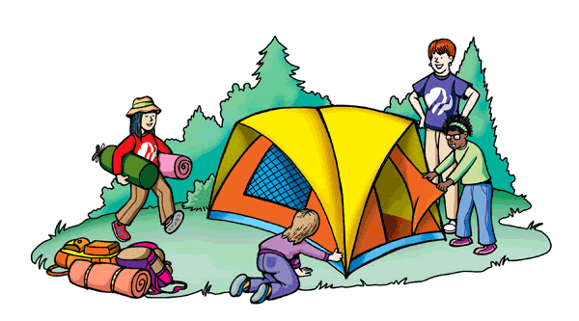
ellos
Están acampando

Slide 4
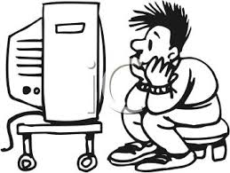
La familia
Está mirando la televisión

Slide 5
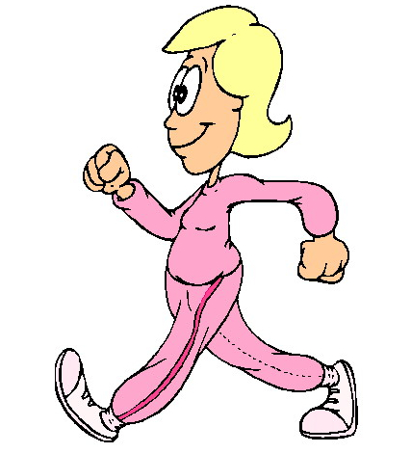
Nosotros
Estamos caminando

Slide 6
Isabel
Está haciendo la maleta

Slide 7
La señora Novales
Está enseñando

Slide 8
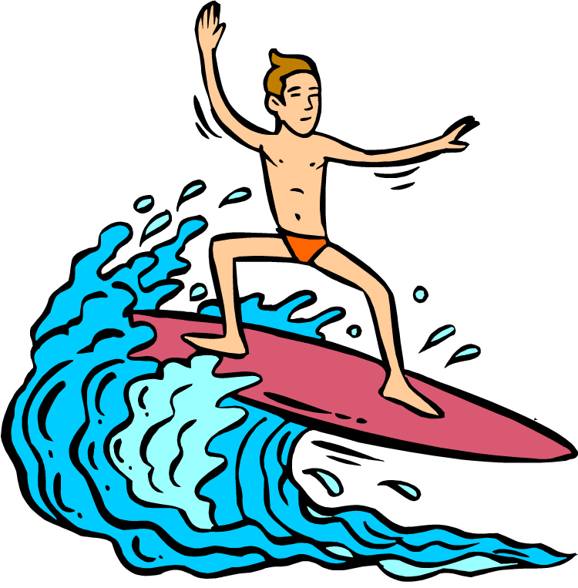
El viajero
Está haciendo surf

Slide 9
Vosotros
Estáis hablando

Slide 10
Mi hermano y yo
Estamos escuchando la música

Slide 11
Los estudiantes
Están escribiendo

Slide 12
Sammy
Está jugando al fútbol

Slide 13
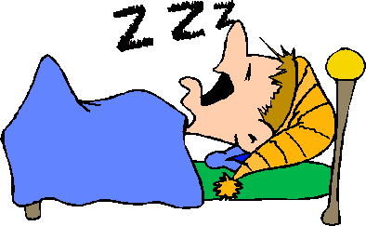
Yo
Estoy durmiendo

Slide 14
Ustedes
Están bebiendo agua

Slide 15
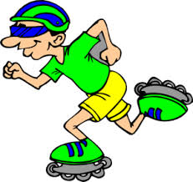
Yo
Estoy patinando en línea

Slide 16
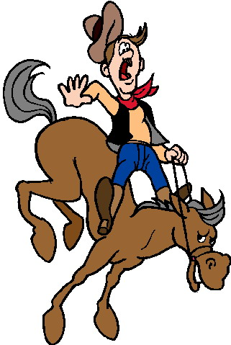
Los empleados
Están montando a caballo

Slide 17
La clase y yo
Estamos cantando

Slide 18
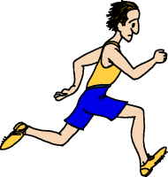
Jorge
Está corriendo

Slide 19
Yo
Estoy sacando fotos

Slide 20
Vosotros
Estáis dibujando

Slide 21
El turista
Está leyendo el periódico

Slide 22
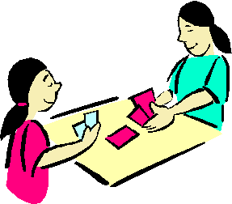
Mi amiga
Está jugando a las cartas

Slide 23
Mi madre
Está yendo de comparas

Slide 24
yo
Estoy estudiando

Slide 25
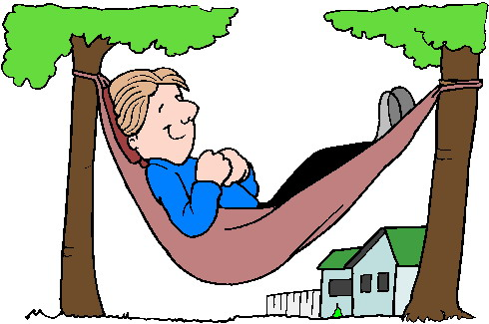
Tú
Estás descansando

Slide 26
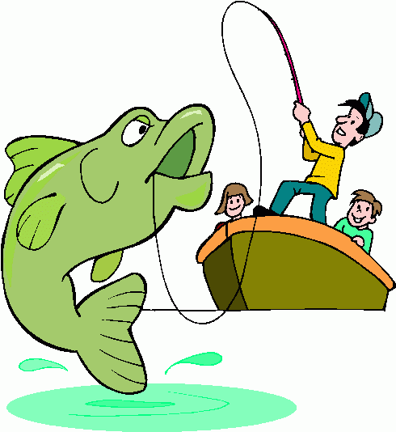
Rodrigo
Está pescando

Slide 27
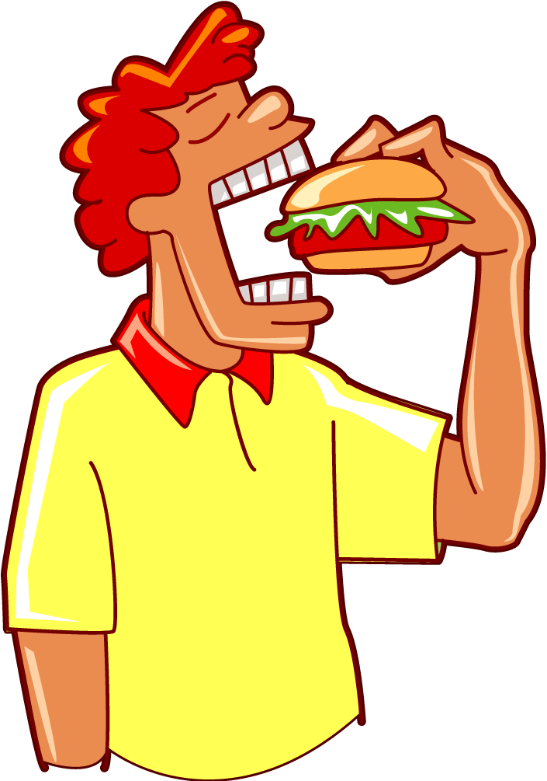
tú
Estás comiendo

